Slide 1
ALLA SCOPERTA DI OVIDIO
IL MITO DI BATTO E IL MITO DEI LICI NELLE «METAMORFOSI»

Slide 2
OVIDIO
IL POETA DEL CAMBIAMENTO PERENNE

Slide 3
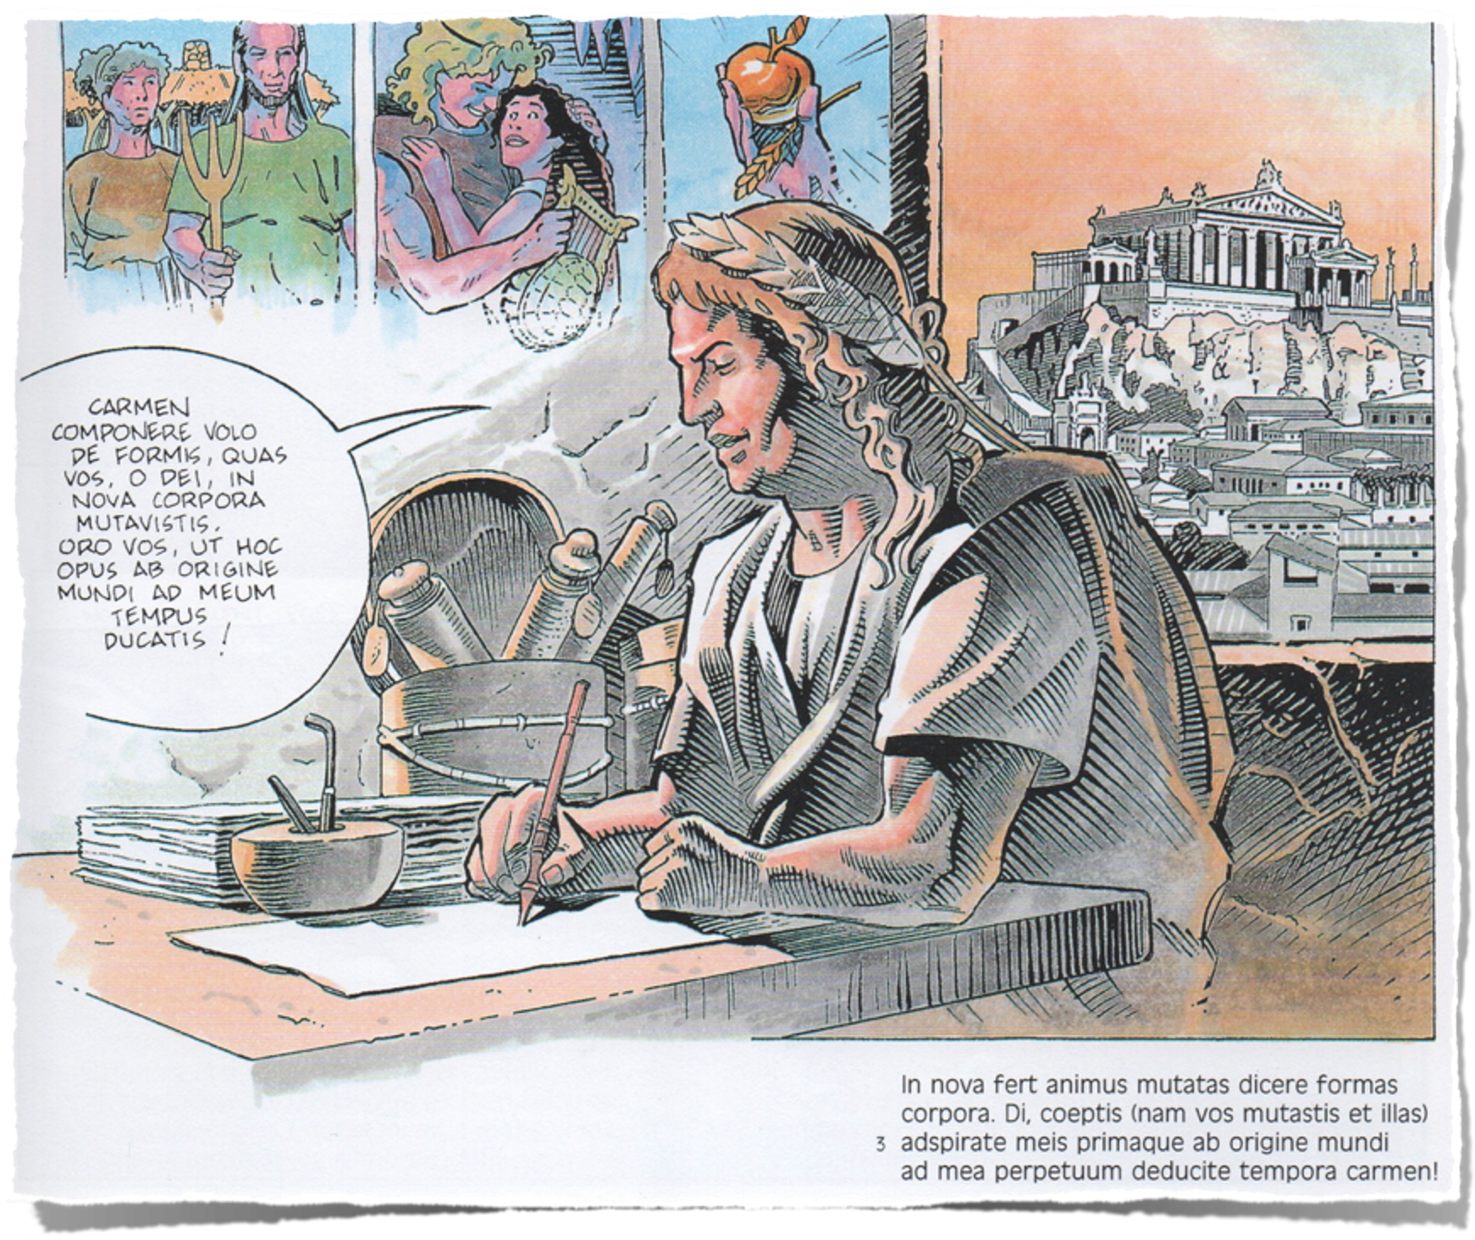

Slide 4
IL MITO DI BATTO

Slide 5
APOLLO E MERCURIO

Slide 6
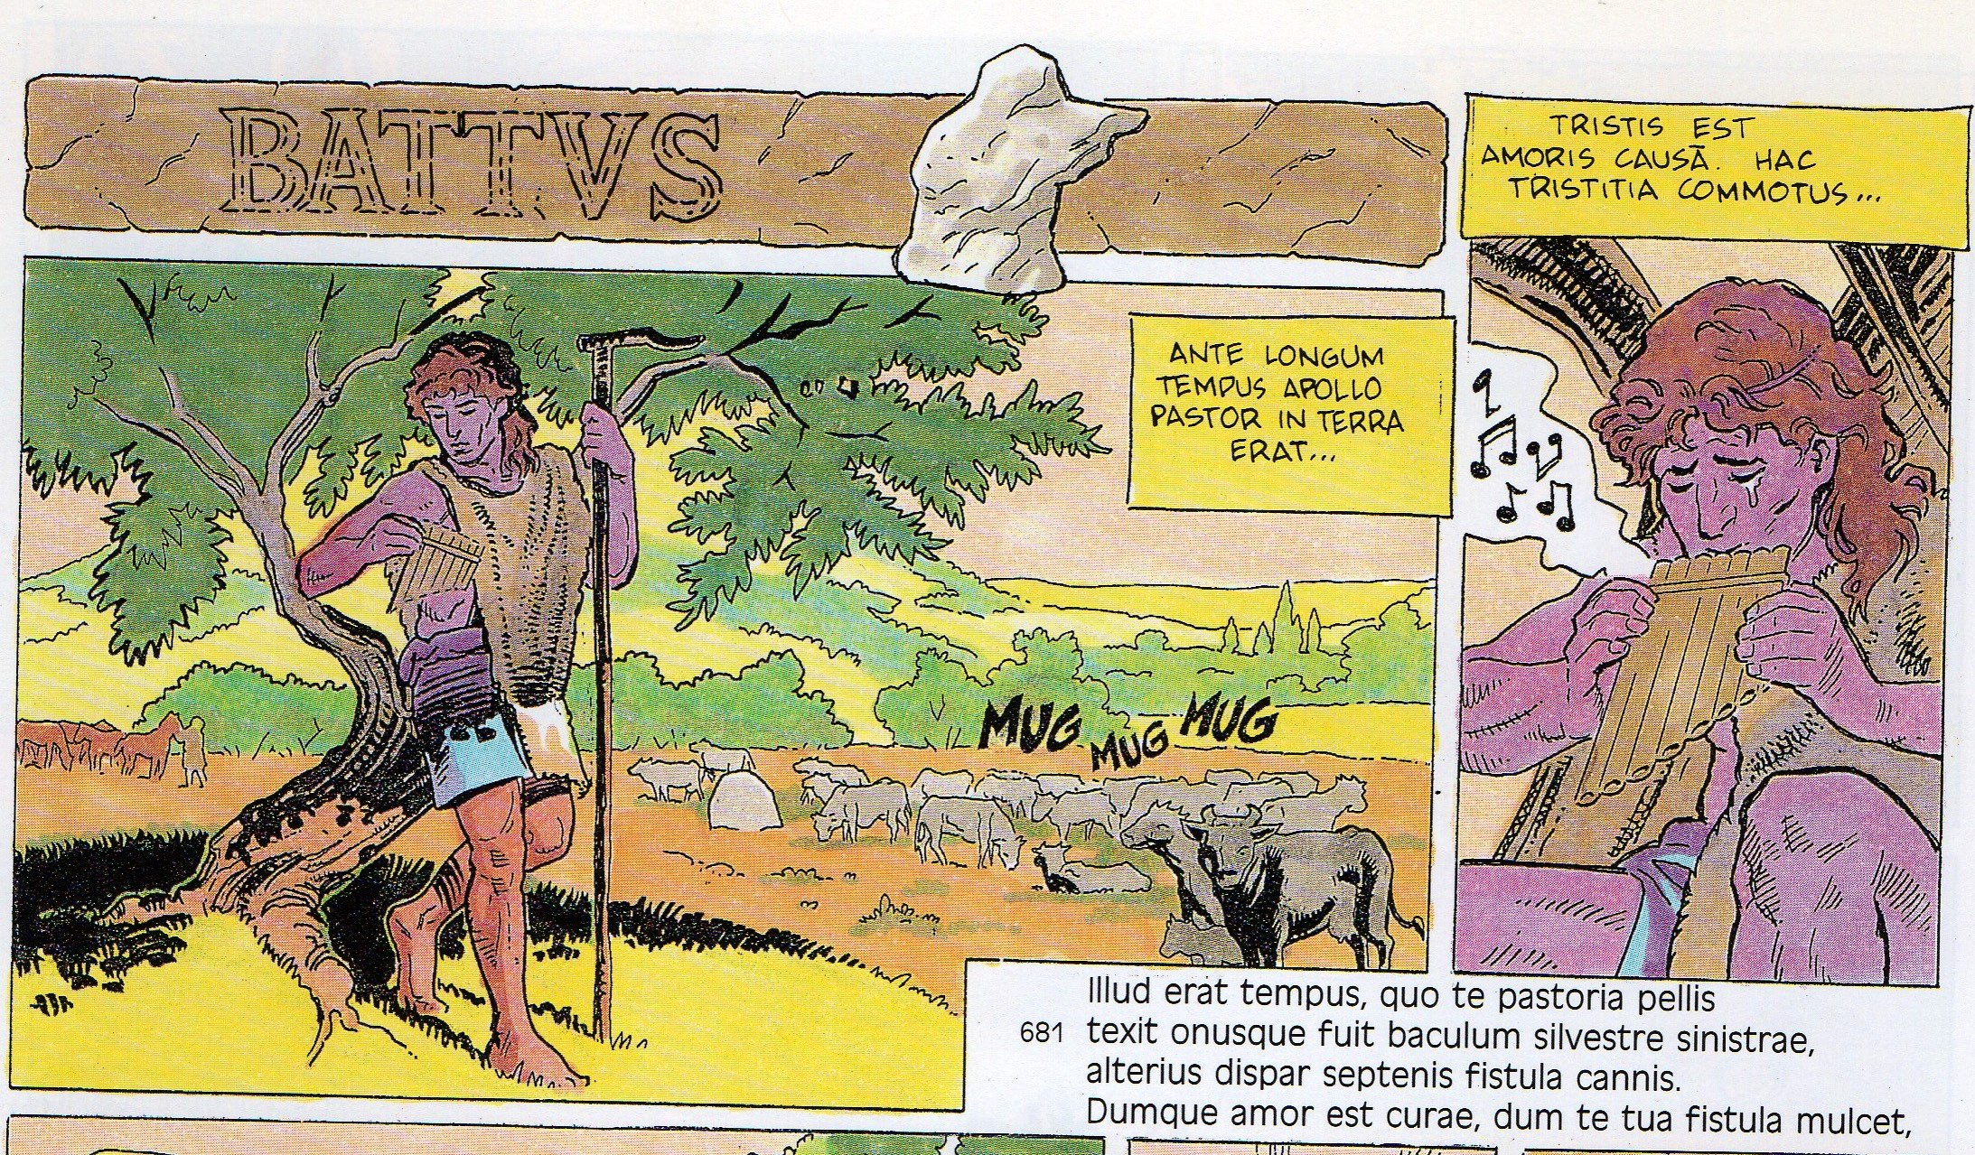

Slide 7
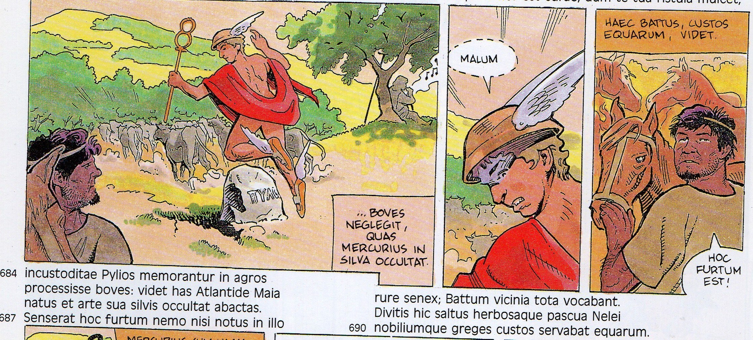

Slide 8
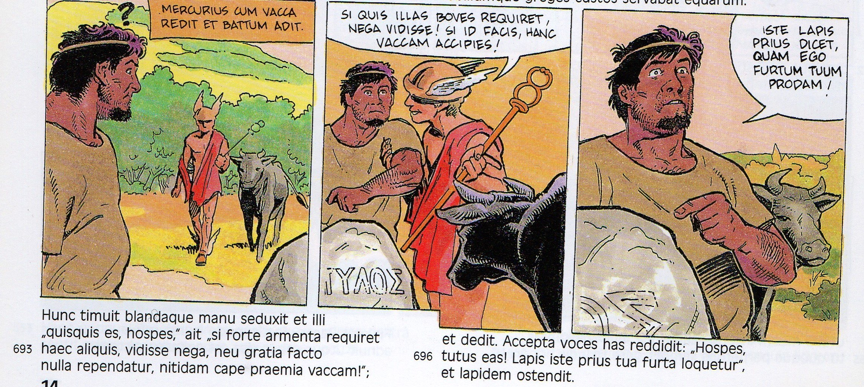

Slide 9
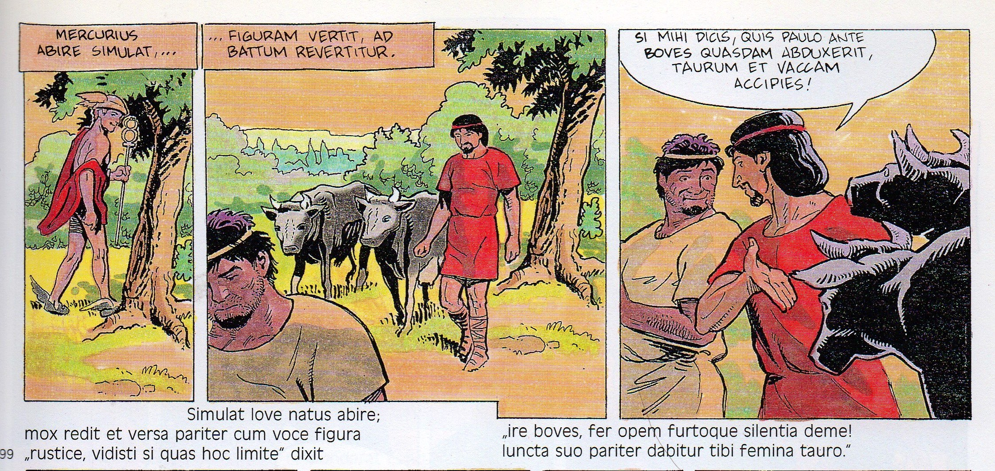

Slide 10
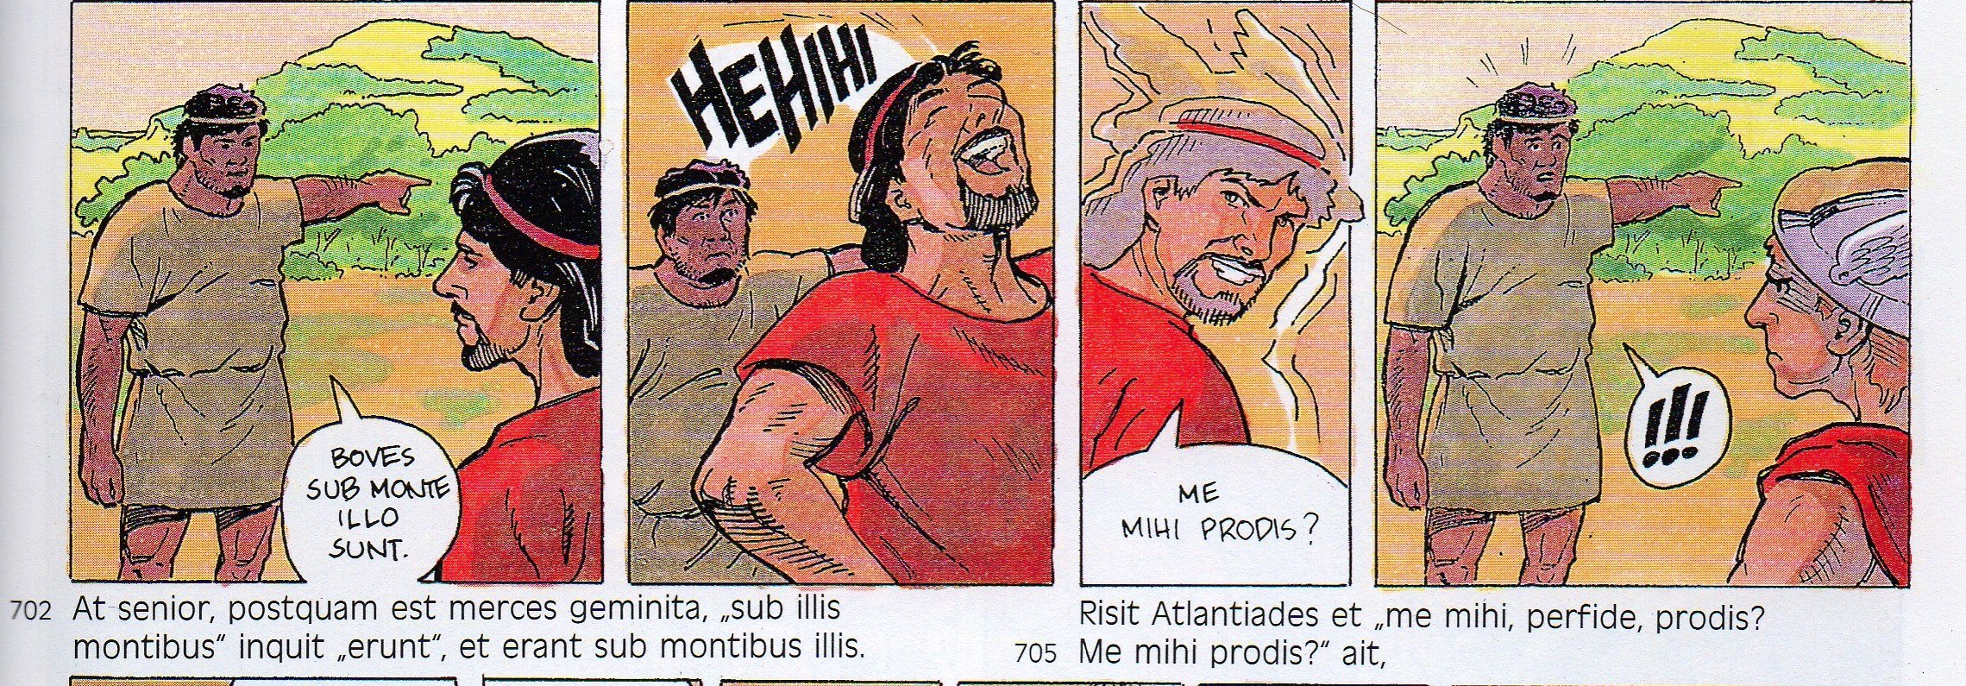

Slide 11
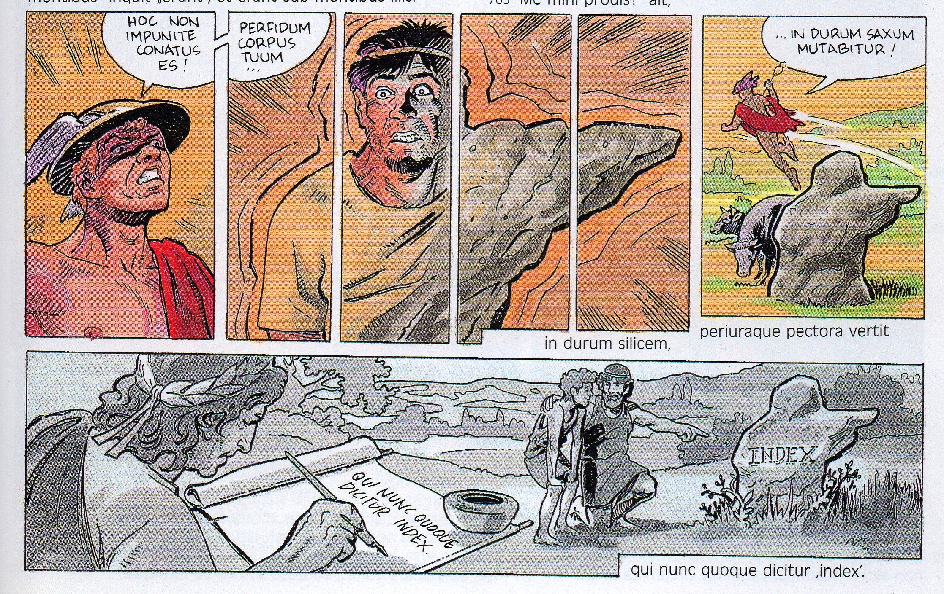

Slide 12
Elin Messeniaque arva colebas. illud erat tempus, quo te pastoria pellis 680 texit, onusque fuit baculum silvestre sinistrae, alterius dispar septenis fistula cannis. dumque amor est curae, dum te tua fistula mulcet, incustoditae Pylios memorantur in agros processisse boves: videt has Atlantide Maia 685 natus et arte sua silvis occultat abactas. senserat hoc furtum nemo nisi notus in illo rure senex; Battum vicinia tota vocabat. divitis hic saltus herbosaque pascua Nelei nobiliumque greges custos servabat equarum. 690 at senior, postquam est merces geminata, 'sub illis montibus' inquit 'erunt,' et erant sub montibus illis. risit Atlantiades et 'me mihi, perfide, prodis? me mihi prodis?' ait periuraque pectora vertit 705 in durum silicem, qui nunc quoque dicitur index, inque nihil merito vetus est infamia saxo.

Slide 13
Hunc tenuit blandaque manu seduxit et illi 'Quisquis es, hospes' ait, 'si forte armenta requiret haec aliquis, vidisse nega neu gratia facto nulla rependatur, nitidam cape praemia vaccam!' et dedit. accepta voces has reddidit hospes: 695 'Tutus eas! lapis iste prius tua furta loquetur,' et lapidem ostendit. simulat Iove natus abire; mox redit et versa pariter cum voce figura 'Rustice, vidisti si quas hoc limite' dixit 'ire boves, fer opem furtoque silentia deme! 700 iuncta suo pretium dabitur tibi femina tauro.’
At senior, postquam est merces geminata, 'sub illis montibus' inquit 'erunt,' et erant sub montibus illis. risit Atlantiades et 'me mihi, perfide, prodis? me mihi prodis?' ait periuraque pectora vertit 705 in durum silicem, qui nunc quoque dicitur index, inque nihil merito vetus est infamia saxo.

Slide 14
IL MITO DEI COLONI DI LICIA

Slide 15
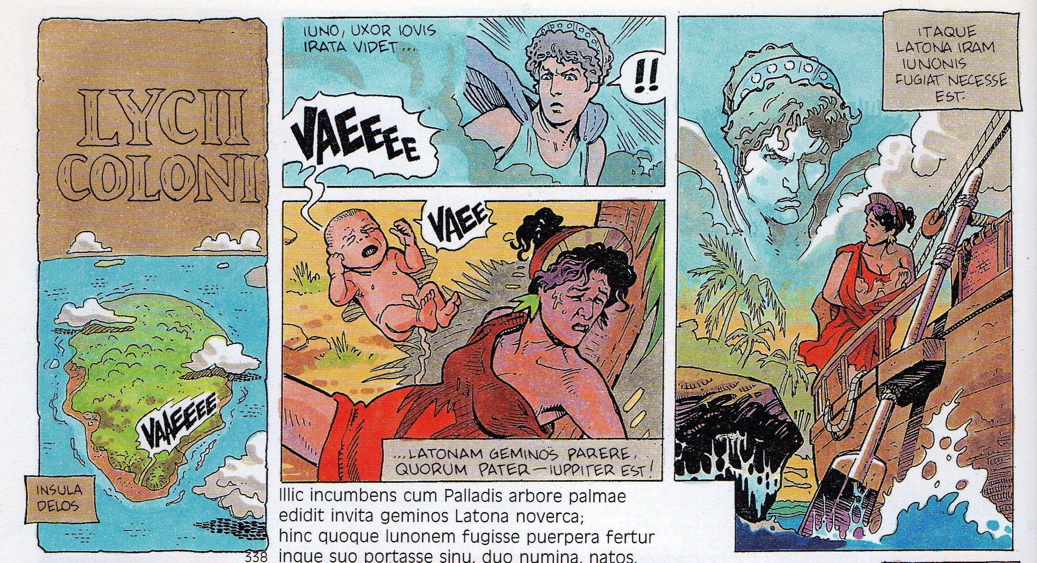

Slide 16
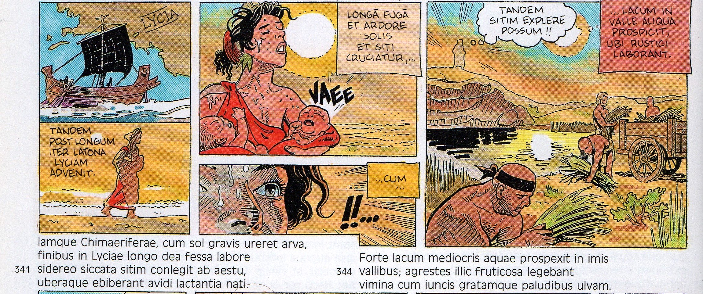

Slide 17
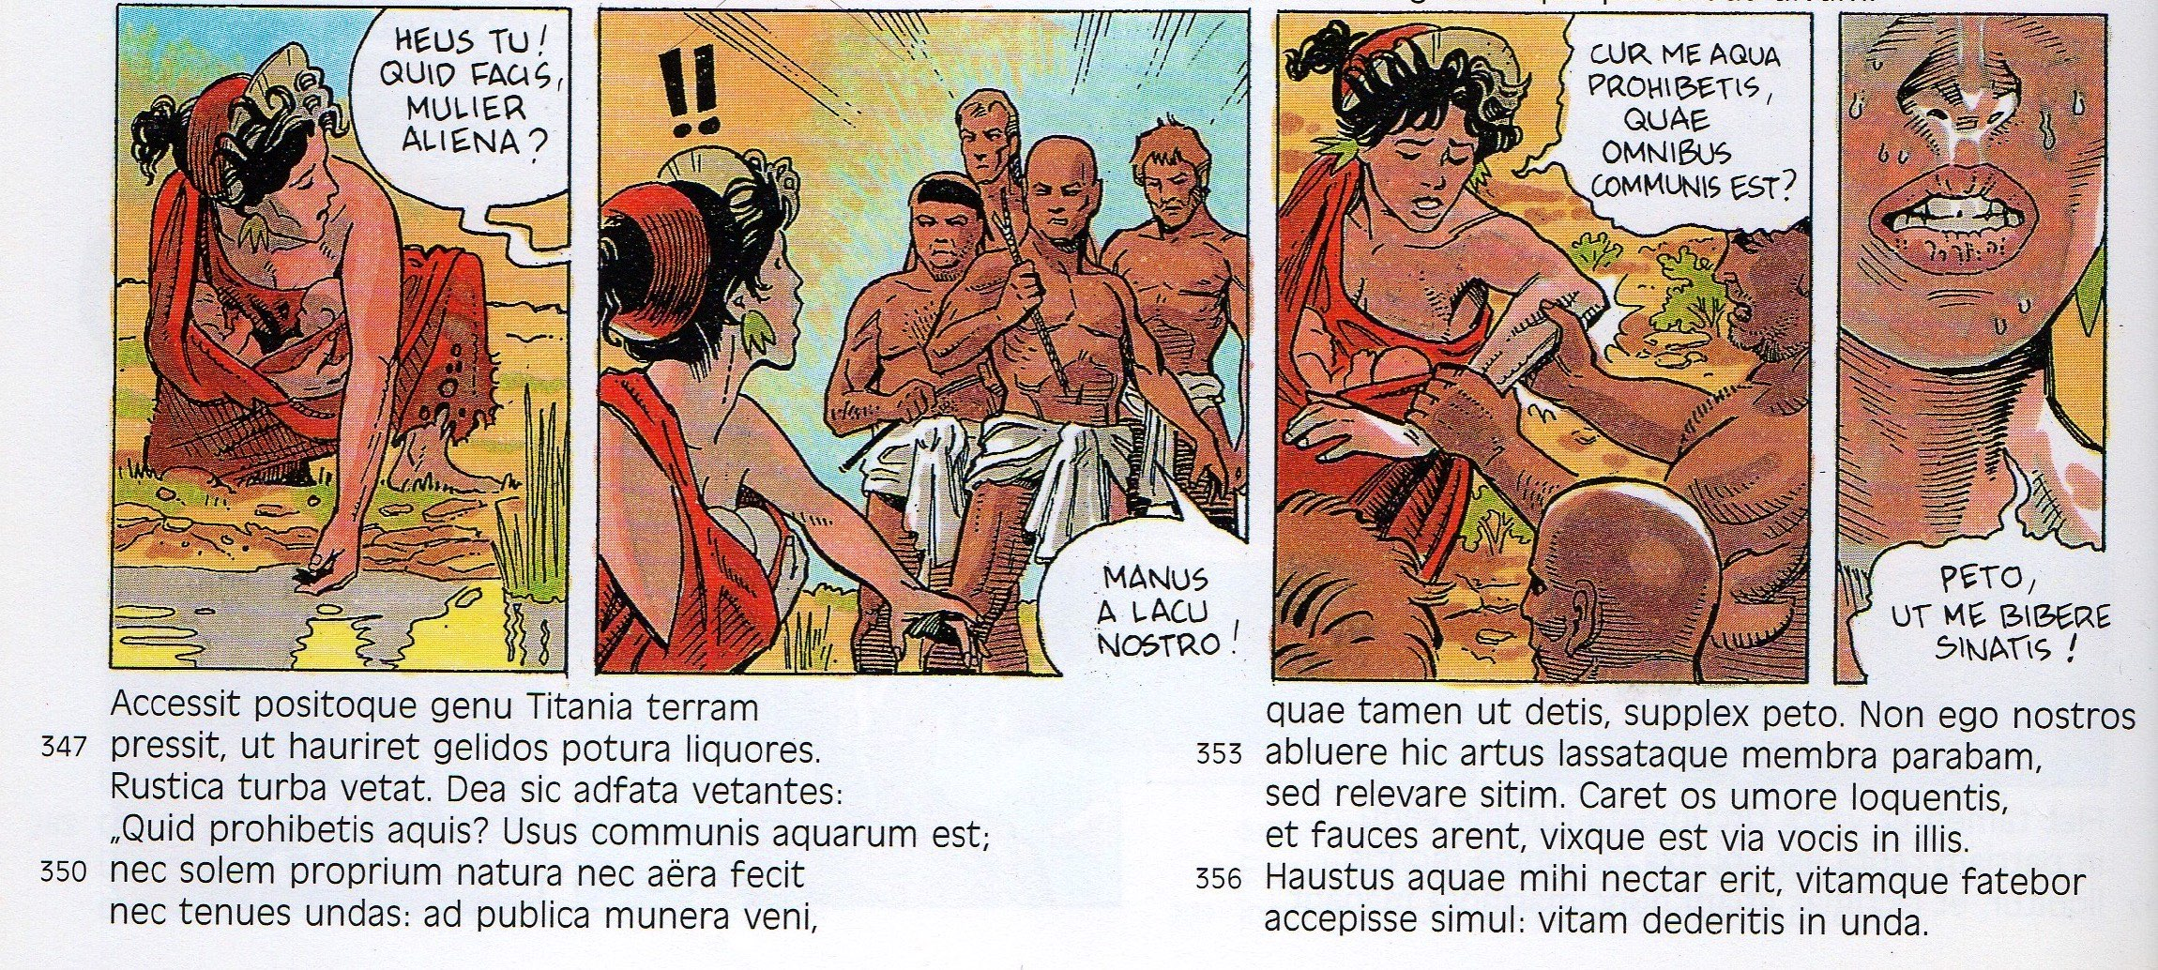

Slide 18
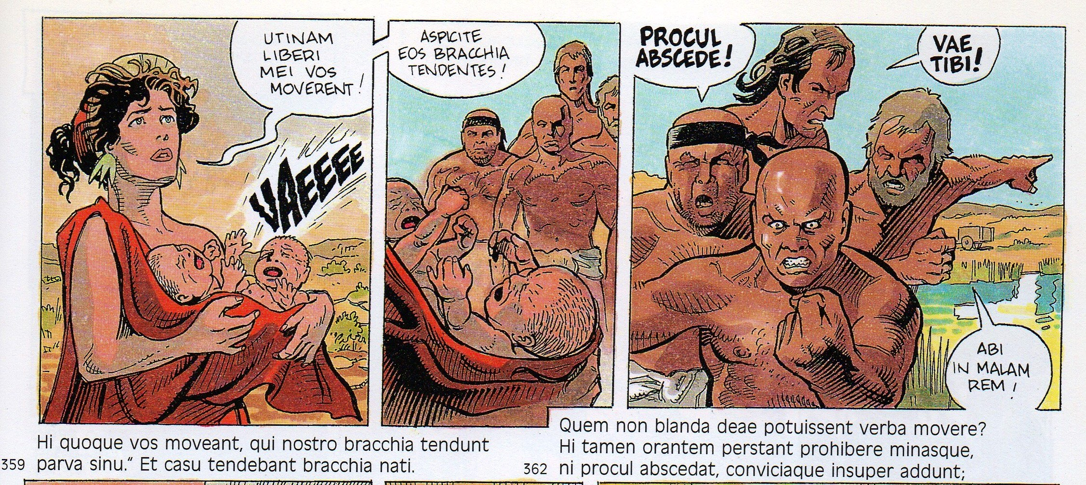

Slide 20
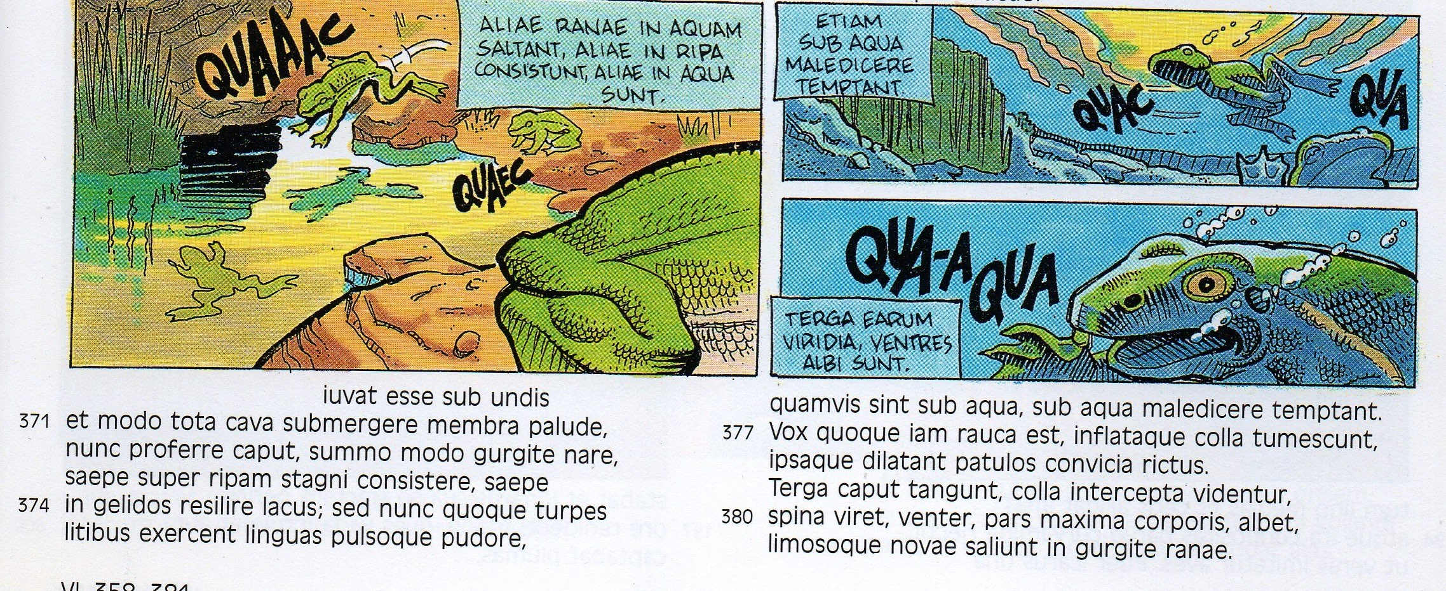

Slide 21
quam vix erratica Delos orantem accepit tum, cum levis insula nabat; illic incumbens cum Palladis arbore palmae 335 edidit invita geminos Latona noverca. hinc quoque Iunonem fugisse puerpera fertur inque suo portasse sinu, duo numina, natos. iamque Chimaeriferae, cum sol gravis ureret arva, finibus in Lyciae longo dea fessa labore 340 sidereo siccata sitim collegit ab aestu, uberaque ebiberant avidi lactantia nati. forte lacum mediocris aquae prospexit in imis vallibus; agrestes illic fruticosa legebant vimina cum iuncis gratamque paludibus ulvam; 345

Slide 22
accessit positoque genu Titania terram pressit, ut hauriret gelidos potura liquores. rustica turba vetat; dea sic adfata vetantis:
'Quid prohibetis aquis? usus communis aquarum est. nec solem proprium natura nec aera fecit 350 nec tenues undas: ad publica munera veni; quae tamen ut detis, supplex peto. non ego nostros abluere hic artus lassataque membra parabam, sed relevare sitim. caret os umore loquentis, et fauces arent, vixque est via vocis in illis. 355 haustus aquae mihi nectar erit, vitamque fatebor accepisse simul: vitam dederitis in unda. hi quoque vos moveant, qui nostro bracchia tendunt parva sinu,' et casu tendebant bracchia nati. quem non blanda deae potuissent verba movere? 360

Slide 23
Hi tamen orantem perstant prohibere minasque, ni procul abscedat, conviciaque insuper addunt. nec satis est, ipsos etiam pedibusque manuque turbavere lacus imoque e gurgite mollem huc illuc limum saltu movere maligno. 365
distulit ira sitim; neque enim iam filia Coei supplicat indignis nec dicere sustinet ultra verba minora dea tollensque ad sidera palmas 'Aeternum stagno' dixit 'vivatis in isto!' eveniunt optata deae:

Slide 24
iuvat esse sub undis 370 et modo tota cava submergere membra palude, nunc proferre caput, summo modo gurgite nare, saepe super ripam stagni consistere, saepe
in gelidos resilire lacus, sed nunc quoque turpes litibus exercent linguas pulsoque pudore, 375 quamvis sint sub aqua, sub aqua maledicere temptant.
vox quoque iam rauca est, inflataque colla tumescunt, ipsaque dilatant patulos convicia rictus; terga caput tangunt, colla intercepta videntur, spina viret, venter, pars maxima corporis, albet, 380 limosoque novae saliunt in gurgite ranae."

